Slide 1
Interação humano computador IHC
Esquemas de Cores
Prof. Me. Fábio Pessôa de Sá
FATEC de Praia Grande
Análise e Desenvolvimento de Sistemas - ADS

Slide 2
Esquemas de Cores
Todo site deve ter um esquema de cores: as cores primárias que ele usa para suas principais áreas;
O uso repetido dessas cores afetará a mente e o humor do usuário, geralmente de maneira inconsciente, portanto, escolha-as bem;
Embora haja muitas maneiras diferentes de misturar cores, vamos nos concentrar nos três mais bem-sucedidos e comuns.

Slide 3
Esquemas de Cores
Triádico:
É o mais básico e equilibrado das três estruturas;
Usando vibração e complementação, a estrutura triádica é o esquema mais seguro e confiável;
Selecione quaisquer três cores localizadas a 120 graus uma da outra: uma cor para o segundo plano e duas para conteúdo e navegação.

Slide 4
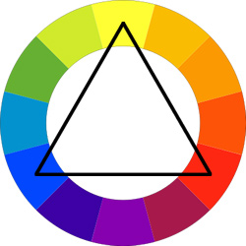
Esquemas de Cores
Triádico:

Slide 5
Esquemas de Cores
b) Composto:
É um pouco mais complicado de se realizar, mas pode ser recompensador se for bem feito;
O conceito usa quatro cores: dois pares de mesma vibração e dois pares complementares.

Slide 6
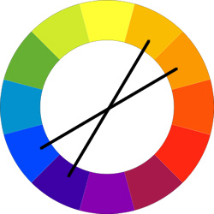
Esquemas de Cores
b) Composto:

Slide 7
Esquemas de Cores
c) Análogo:
Destaca a vibração, por exemplo, um esquema análogo vermelho-laranja-amarelo parecerá muito enérgico e vivo;
Fácil de se realizar, o truque está em decidir qual vibração de cores usar, já que será exagerado.

Slide 8
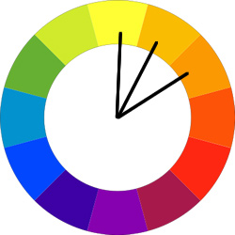
Esquemas de Cores
c) Análogo:

